Slide 1
UNIVERSIDADE FEDERAL DE ITAJUBÁ · INSTITUTO DE MATEMÁTICA E COMPUTAÇÃO
XMCO09 – Ciência de Redes
Análise da Rede de Colaboração
Científica dos Institutos da UNIFEI
Danilo Alexandre Pereira
Lara Bruna Alves
Paulo Victor Olympio
Vinícius de Sousa Viana
Prof. Rafael Frinhani · 2026 / 2º semestre

Slide 2
Introdução e
Referencial Teórico
Contexto, problema, objetivos e base conceitual da Ciência de Redes
UNIFEI-IMC · XMCO09 – Ciência de Redes
03

Slide 3
INTRODUÇÃO · 1 / 1.1
Contexto e problema de pesquisa
Colaboração científica: um dos principais mecanismos de produção e disseminação do conhecimento acadêmico.
Rede de coautoria: pesquisadores = nós; publicações conjuntas = arestas.
Escopo temporal: publicações de 01/01/2020 a 19/08/2026.
Problema de pesquisa: como as colaborações de coautoria se estruturam entre os institutos da UNIFEI, com atenção específica à posição do IMC nesse conjunto mais amplo.
Por que não só o IMC?
A investigação preliminar mostrou que parte relevante das colaborações dos pesquisadores do IMC ocorre com colegas de outros institutos da própria UNIFEI — uma análise restrita ao IMC seria incompleta.
Escopo ampliado:
8 institutos da UNIFEI (IEM, IEPG, IESTI, IFQ, IMC, IRN, ISEE, IEI) — IMC mantido como referência para comparação.
UNIFEI-IMC · XMCO09 – Ciência de Redes
04

Slide 4
INTRODUÇÃO · 1.3 / 1.4
Questões de pesquisa e hipóteses
Questões de pesquisa
Hipóteses
1
Como a rede de colaboração está estruturada, e como se compara entre institutos (destaque IMC)?
1
A rede apresenta estrutura não homogênea, com níveis de conectividade distintos.
2
Quais pesquisadores ocupam posições estruturais de maior relevância?
Existem grupos de pesquisadores com maior densidade de colaboração interna.
2
3
Existem grupos com maior intensidade de colaboração interna?
3
Alguns pesquisadores conectam diferentes grupos de colaboração.
4
Quais áreas de pesquisa estão associadas aos grupos identificados?
4
Os grupos estruturais se relacionam com áreas de pesquisa predominantes.
5
Existem pesquisadores que atuam como pontes entre grupos?
UNIFEI-IMC · XMCO09 – Ciência de Redes
05

Slide 5
INTRODUÇÃO · 1.5
Objetivos do trabalho
Objetivo geral
Analisar a estrutura da colaboração científica entre pesquisadores da UNIFEI (8 institutos), com destaque comparativo para o IMC, a partir de uma rede de coautoria (2020–ago/2026).
1
Construir a rede de coautoria dos 8 institutos da UNIFEI
2
Caracterizar a estrutura por meio de métricas de Ciência de Redes
3
Comparar propriedades estruturais entre institutos, situando o IMC
4
Identificar pesquisadores com posições estruturais relevantes
5
Identificar componentes conexos e comunidades de colaboração
6
Avaliar a qualidade e as limitações dos dados utilizados
UNIFEI-IMC · XMCO09 – Ciência de Redes
06

Slide 6
REFERENCIAL TEÓRICO · 2.1 / 2.2
Redes de colaboração e de coautoria
Newman (2001, 2004): referências fundamentais na aplicação de redes para estudar colaboração científica.
Rede de coautoria: pesquisadores = nós; publicação conjunta = aresta entre autores.
Peso da aresta: pode representar a intensidade da colaboração — nº de trabalhos publicados em conjunto.
Valor agregado: vai além de indicadores tradicionais (nº de publicações, citações) — revela a posição estrutural do pesquisador.
“
Dois pesquisadores podem apresentar produção científica semelhante, mas ocupar posições muito diferentes dentro da estrutura de colaboração.
Base conceitual adotada neste trabalho, situando a Ciência de Redes como perspectiva complementar aos indicadores bibliométricos tradicionais.
UNIFEI-IMC · XMCO09 – Ciência de Redes
07

Slide 7
REFERENCIAL TEÓRICO · 2.3
Métricas de Ciência de Redes utilizadas
Grau (k)
Componentes conexos
Pontos de articulação
Número de conexões (colaboradores) de um pesquisador.
Subconjuntos de nós interligados por caminhos de coautoria.
Nós cuja remoção pode fragmentar regiões da rede.
Coef. de agrupamento
Distância média / diâmetro
Comunidades
Tendência de colaboradores de um mesmo nó também colaborarem entre si (Watts & Strogatz, 1998).
Nº típico e máximo de “saltos” de coautoria entre dois pesquisadores.
Grupos com maior densidade de conexões internas do que externas (Fortunato, 2010).
UNIFEI-IMC · XMCO09 – Ciência de Redes
08

Slide 8
REFERENCIAL TEÓRICO · 2.4 – 2.6
Trabalhos relacionados e a oportunidade de pesquisa
Newman (2001, 2004): referências fundamentais em redes de colaboração científica.
Estudos posteriores: ampliaram a abordagem com centralidade, agrupamento e detecção de comunidades (Newman, 2010; Fortunato, 2010).
Lacuna identificada: poucos estudos combinam a estrutura de coautoria com as áreas de pesquisa em nível de um instituto específico.
Oportunidade explorada
Combinar a análise estrutural da rede de coautoria com informações temáticas dos pesquisadores, compreendendo a relação entre estrutura de colaboração e organização das áreas de pesquisa do IMC dentro do conjunto da UNIFEI.
Isso motivou a ampliação do escopo de coleta de “apenas IMC” para “toda a UNIFEI” — detalhada a seguir, na Metodologia (AT2).
UNIFEI-IMC · XMCO09 – Ciência de Redes
09

Slide 9
Metodologia
Fonte dos dados, construção da rede e propriedades estruturais por instituto
UNIFEI-IMC · XMCO09 – Ciência de Redes
10

Slide 10
METODOLOGIA · 3.1
Fonte e aquisição dos dados
Fonte: OpenAlex — infraestrutura aberta de indexação de literatura científica (Priem et al., 2022), consultada via API.
Escopo inicial insuficiente: restringir a coleta só ao IMC deixava de fora colaborações relevantes com outros institutos da própria UNIFEI.
Escopo final: todos os pesquisadores associados à UNIFEI; instituto de cada um recuperado a partir do texto de afiliação de cada publicação.
Período: publicações entre 01/01/2020 e 19/08/2026.
Unidade de observação: pesquisador (nó) e par de pesquisadores em coautoria (aresta).
Limitações reconhecidas pela fonte
Desambiguação de autores (identificadores duplicados ou indevidamente mesclados)
Padronização heterogênea do texto de afiliação institucional
Cobertura incompleta de veículos não indexados (ex.: alguns anais nacionais)
UNIFEI-IMC · XMCO09 – Ciência de Redes
11

Slide 11
METODOLOGIA · 3.2 / 3.4
Caracterização do dataset e representação da rede
3.938
11.410
8
29%
pesquisadores (nós)
relações de coautoria (arestas)
institutos comparados
pesquisadores identificados
por instituto
Tipo de rede: não direcionada e ponderada — peso = nº de trabalhos publicados em conjunto.
Matriz de adjacência: Aᵢⱼ = wᵢⱼ se i e j colaboraram; simetria (Aᵢⱼ = Aⱼᵢ) confirmada computacionalmente.
Rede geral + 8 subredes: além da rede com todos os 3.938 pesquisadores, uma subrede intra-instituto para cada um dos 8 institutos (só arestas entre pares do mesmo instituto).
UNIFEI-IMC · XMCO09 – Ciência de Redes
12

Slide 12
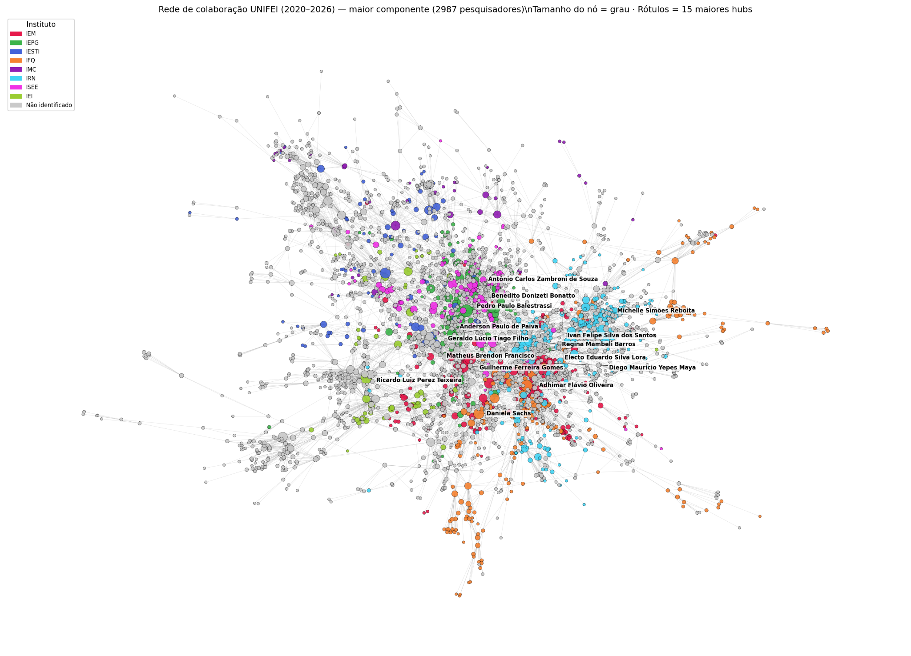
METODOLOGIA · 3.5 · FIGURA 1
Rede geral de colaboração da UNIFEI
2.987
pesquisadores no maior
componente conexo (76%)
Colorido por instituto; tamanho do nó = grau; rótulos = 15 pesquisadores de maior grau.
A rede geral possui 3.938 nós e 11.410 arestas, distribuídos em múltiplos componentes conexos.
UNIFEI-IMC · XMCO09 – Ciência de Redes
13

Slide 13
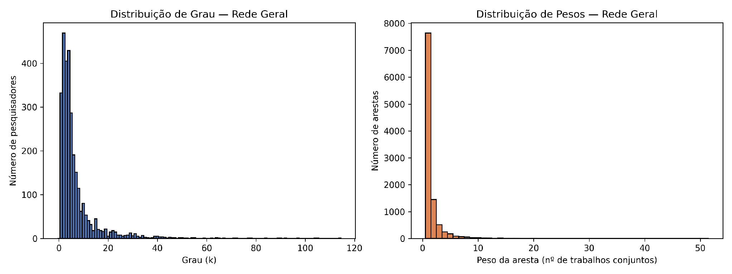
METODOLOGIA · 3.6 · FIGURA 2 / TABELA 5
Distribuições de grau e de peso das arestas
Medidas descritivas
Grau
Peso
Mínimo
1
1
Mediana
4
1
Média
6,98
1,73
Máximo
114
51
Ambas as distribuições têm cauda longa: a maioria colabora pouco, poucos hubs concentram muitas conexões — padrão compatível com ligação preferencial (Barabási & Albert, 1999).
Base: maior componente da rede geral (2.987 nós, 10.432 arestas).
UNIFEI-IMC · XMCO09 – Ciência de Redes
14

Slide 14
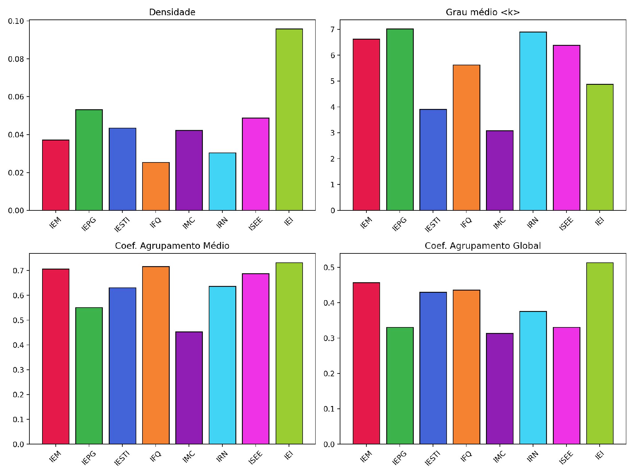
METODOLOGIA · 3.7 / 3.8 · FIGURA 3 / TABELA 6
Comparação estrutural entre institutos
IEI (52 pesq.): menor instituto, mas maior densidade (0,096) e maior coef. de agrupamento global (0,514).
IMC (74 pesq.): menor coef. de agrupamento médio do conjunto (0,452) — colaboração comparativamente menos coesa que institutos de porte semelhante.
IRN e IFQ (maior porte): densidade mais baixa — padrão esperado em redes maiores (Newman, 2010).
Padrão geral: todos os institutos se fragmentam em múltiplos componentes conexos — não é uma particularidade do IMC.
UNIFEI-IMC · XMCO09 – Ciência de Redes
15

Slide 15
METODOLOGIA · 3.9 · TABELAS 7 E 8
Qualidade dos dados
Verificações estruturais automáticas
Limitações identificadas por inspeção manual
Valores ausentes (nodes/edges)
0
Instituto não identificado (70,6% / 2.780 pesquisadores): motivou a ampliação do escopo de “apenas IMC” para toda a UNIFEI.
Erros de desambiguação de autores (risco maior nos hubs): risco de confundir/separar autores incorretamente, pode distorcer o grau de conexão, especialmente nos hubs.
Self-loops
0
Arestas duplicadas
0
Pesos inválidos (≤ 0)
0
Ids órfãos em edges.csv
0
Nós isolados (sem coautoria)
332
UNIFEI-IMC · XMCO09 – Ciência de Redes
16

Slide 16
METODOLOGIA · 3.10 / 3.11
Padrões identificados e viabilidade do dataset
Adequado com ressalvas
Classificação do dataset ampliado (8 institutos) para a construção e análise comparativa das redes de colaboração.
Fragmentação em componentes: presente em todos os institutos — padrão recorrente, não exclusividade do IMC.
Porte × coesão: institutos menores tendem a maior densidade e agrupamento (grupos proporcionalmente mais coesos).
Cauda longa na distribuição de grau: hubs concentrados sobretudo entre pesquisadores com colaborações entre institutos.
IMC: posição estrutural relativamente menos coesa que institutos de porte semelhante — achado só visível com a coleta ampliada.
Próximas etapas (Modelagem)
UNIFEI-IMC · XMCO09 – Ciência de Redes
17

Slide 17
Modelagem
Comparação da rede baseline com modelos clássicos (ER, WS, BA) e alternativos (Holme–Kim, LFR)
UNIFEI-IMC · XMCO09 – Ciência de Redes
18

Slide 18
MODELAGEM · 4.1
Objetivo e modelos testados
Objetivo: avaliar a qual modelo clássico de rede a rede baseline melhor se enquadra, com base nas propriedades estruturais observadas.
Rede de referência: maior componente conexo da rede geral (N = 2.987, L = 10.432).
Replicações: 20 execuções por modelo (ER, WS, BA, Holme–Kim), com sementes distintas, para checar consistência dos resultados.
Parâmetros: N e L (ou ⟨k⟩) mantidos equivalentes à baseline em cada modelo, sempre que a formulação permitiu.
5 modelos testados
Clássicos: Erdős–Rényi (ER), Watts–Strogatz (WS) e Barabási–Albert (BA).
Alternativos:
Holme–Kim (fechamento de tríades) e LFR (comunidades explícitas) — testados após nenhum modelo clássico reproduzir hubs e alto agrupamento simultaneamente.
UNIFEI-IMC · XMCO09 – Ciência de Redes
19

Slide 19
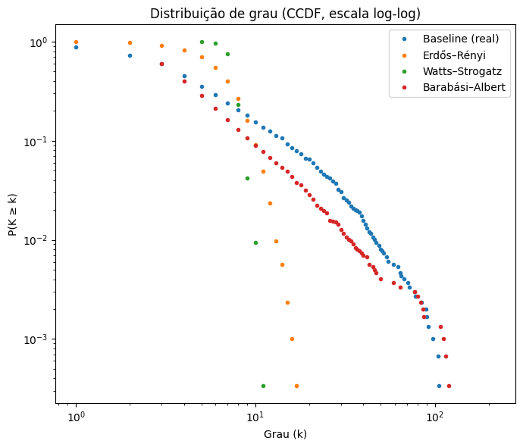
MODELAGEM · 4.2 · FIGURA 5
Distribuição de grau — CCDF
k > 100
grau observado nos hubs
da rede baseline (real)
CCDF do grau (escala log-log): baseline vs. ER, WS e BA.
Só o BA reproduz a cauda longa; ER e WS não geram hubs — compatível com H1.
UNIFEI-IMC · XMCO09 – Ciência de Redes
20

Slide 20
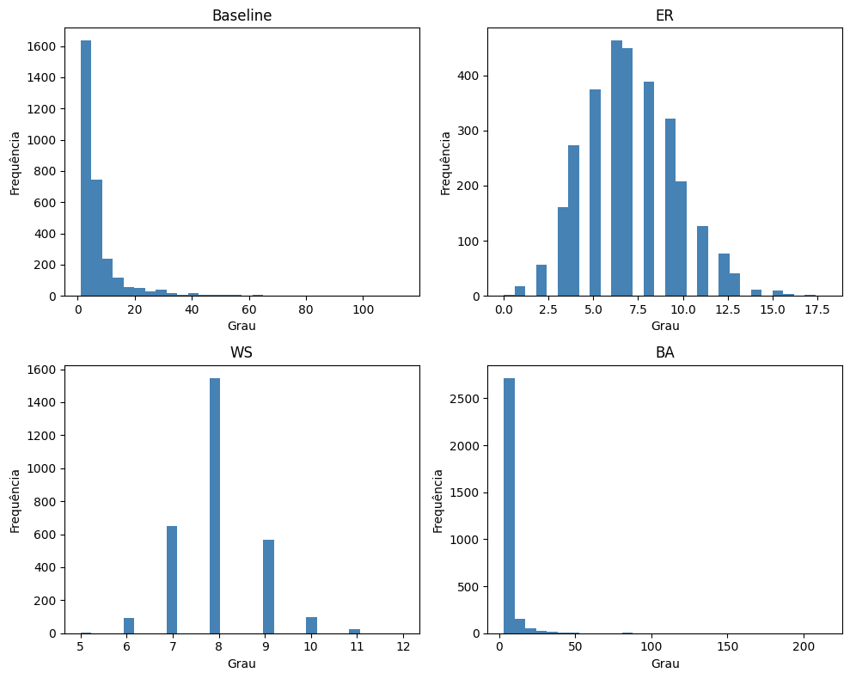
MODELAGEM · 4.3 · FIGURA 6
Distribuições de grau por modelo
Histogramas de grau (bins=30) para a baseline e os modelos ER, WS e BA — mesma leitura do CCDF: só o BA aproxima a forma da baseline, com cauda longa.
UNIFEI-IMC · XMCO09 – Ciência de Redes
21

Slide 21
MODELAGEM · 4.4
Comparação com os modelos clássicos
Rede | L | ⟨k⟩ | ⟨d⟩ | Diâm. | CA médio | CA global
Baseline | 10.432 | 6,985 | 5,032 | 10 | 0,696 | 0,257
ER | 10.432 | 6,985 | 4,223 | 6,15 | 0,002 | 0,002
WS (p=0,1) | 11.948 | 8,000 | 5,976 | 8,65 | 0,471 | 0,460
BA (m=3) | 8.952 | 5,994 | 3,855 | 5,65 | 0,014 | 0,007
Apenas o BA aproxima a heterogeneidade de grau da baseline; nenhum modelo clássico reproduz seu alto coeficiente de agrupamento (0,696).
UNIFEI-IMC · XMCO09 – Ciência de Redes
22

Slide 22
MODELAGEM · 4.5
Efeito da variação de parâmetros
Watts–Strogatz (N=2.987, k=8)
Barabási–Albert (N=2.987)
p | ⟨d⟩ | Diâm. | CA médio
0,01 | 14,38 | 26,7 | 0,624
0,05 | 7,30 | 11,1 | 0,551
0,10 | 5,95 | 8,7 | 0,471
0,30 | 4,63 | 6,1 | 0,224
1,00 | 4,11 | 5,4 | 0,002
m | L | ⟨k⟩ | ⟨d⟩ | CA médio
1 | 2.986 | 2,00 | 7,76 | 0,000
3 | 8.952 | 5,99 | 3,85 | 0,014
4 | 11.932 | 7,99 | 3,52 | 0,016
6 | 17.886 | 11,98 | 3,14 | 0,020
Trade-off do WS entre distância e agrupamento; no BA, aumentar m aproxima L da baseline mas o agrupamento permanece marginal (≤0,02).
UNIFEI-IMC · XMCO09 – Ciência de Redes
23

Slide 23
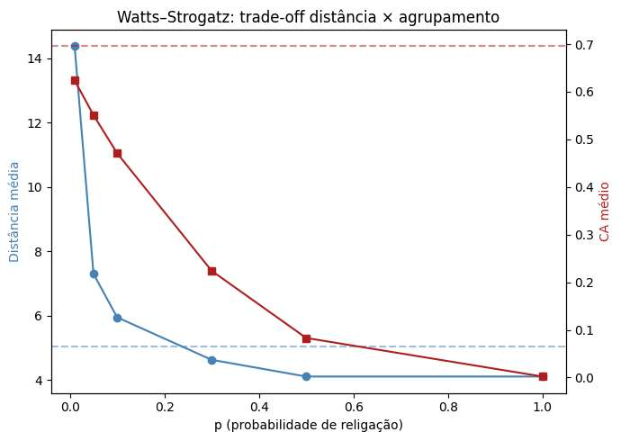
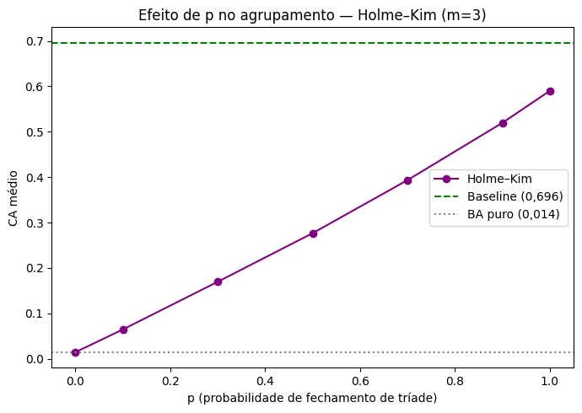
MODELAGEM · 4.6 · FIGURAS 7 E 8
Efeito da variação — visualização
Watts–Strogatz (esquerda): trade-off entre distância e agrupamento ao variar p. Holme–Kim (direita): p eleva o agrupamento de 0,014 (BA puro) a 0,590, sem alcançar a baseline (0,696).
UNIFEI-IMC · XMCO09 – Ciência de Redes
24

Slide 24
MODELAGEM · 4.7
Modelos alternativos: Holme–Kim e LFR
Rede | L | ⟨k⟩ | Compon. | CA médio | CA global
Baseline | 10.432 | 6,99 | 1 | 0,696 | 0,257
BA (m=3) | 8.952 | 5,99 | 1 | 0,014 | 0,007
HK (m=3, p=1,0) | 8.952 | 5,99 | 1 | 0,590 | 0,109
LFR (μ=0,3) | 5.847 | 3,91 | 36 | 0,120 | 0,033
LFR (μ=0,1) | 13.691 | 9,17 | 1 | 0,196 | 0,081
O Holme–Kim (destacado) supera o LFR em agrupamento, mesmo este sendo desenhado especificamente para gerar comunidades.
UNIFEI-IMC · XMCO09 – Ciência de Redes
25

Slide 25
MODELAGEM · 4.8
Discussão: modelo mais aderente
Holme–Kim (m=3, p=1,0)
Modelo mais aderente à rede baseline entre os cinco testados (ER, WS, BA, Holme–Kim, LFR).
Heterogeneidade de grau: herdada do mecanismo de ligação preferencial do BA — reproduz hubs, ao contrário do ER e do WS.
Agrupamento: eleva o CA médio de 0,014 (BA puro) para 0,590 — cerca de 97% de redução da lacuna frente à baseline (0,696).
Vs. LFR: supera o benchmark LFR (CA médio 0,12–0,20), mesmo desenhado especificamente para gerar comunidades.
Lacuna remanescente: nenhum modelo reproduz integralmente todas as propriedades da baseline. Próximo passo: detecção de comunidades e centralidade de intermediação (QP3, H3).
UNIFEI-IMC · XMCO09 – Ciência de Redes
26

Slide 26
Robustez e Resiliência da Rede
UNIFEI-IMC · XMCO09 – Ciência de Redes
27

Slide 27
ROBUSTEZ E RESILIÊNCIA
Objetivo e Definições
Objetivo: Avaliar a robustez e a resiliência da rede, investigando em que medida sua estrutura preserva suas funcionalidades diante de perturbações
Unidade de Perturbação
Robustez
Critérios de Falha
O que significa?
Quais são?
O que é?
Capacidade da comunidade de pesquisadores de manter sua coesão diante a perda de elementos
Perda significativa da coesão entre os pesquisadores
Elemento da rede a ser alvo dos ataques (pesquisadores)
A capacidade da rede de manter a sua conectividade
Quando ocorre uma fragmentação acentuada da rede
Configura os nós da rede
UNIFEI-IMC · XMCO09 – Ciência de Redes
28

Slide 28
ROBUSTEZ E RESILIÊNCIA
Como foi a metodologia
A mesma rede é submetida a dois cenários de remoção de pesquisadores
01 · Remoção Aleatória
02 · Remoção por Grau
Simula perdas não sistemáticas de pesquisadores da comunidade
Remove nós aleatoriamente da rede. Foram feitas 30 execuções com sementes distintas para obtenção da média
Simula perdas direcionadas dos pesquisadores mais influentes da comunidade
Remove o nó de maior grau da rede, com recálculo adaptativo a cada passo
Métrica Principal
Complementares
S(f) = tamanho relativo do componente gigante
nº de componentes + distância média no maior componente
Valores menores de S indicam maior fragmentação da rede

Slide 29
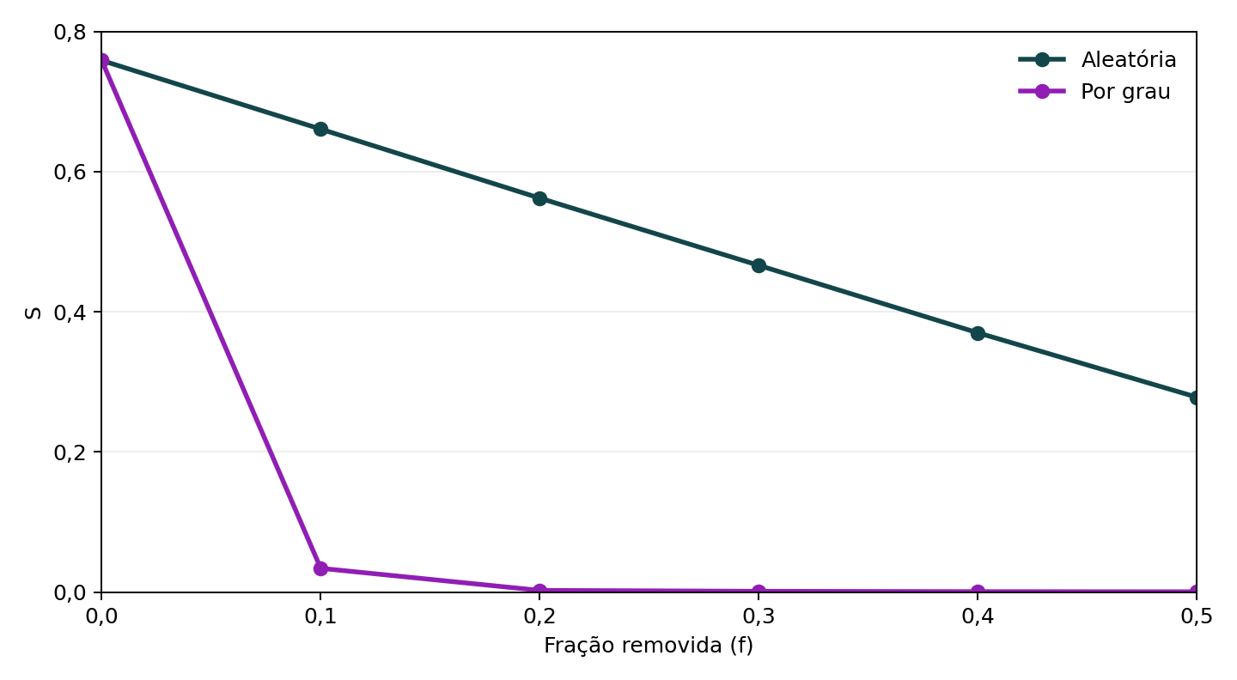
ROBUSTEZ E RESILIÊNCIA
Resultado principal: a vulnerabilidade está concentrada nos hubs
Falhas aleatórias degradam a conectividade gradualmente; ataques por grau provocam colapso precoce.
ALEATÓRIA
Redução gradual e pouco intensa
POR GRAU
Redução brusca com poucas remoções
COLAPSO
~95,5% de queda de S
com apenas 10% removidos

Slide 30
ROBUSTEZ E RESILIÊNCIA
Nº de Componentes e Distância Média
Remoção Aleatória
Remoção por Grau
f | S médio | Nº médio de componentes | Distância média
0,00 | 0,7585 | 496,0 | 5,04
0,10 | 0,6605 | 516,9 | 4,96
0,20 | 0,5620 | 541,3 | 5,09
0,30 | 0,4661 | 560,1 | 5,17
0,40 | 0,3699 | 575,7 | 5,47
0,70 | 0,107 | 530,96 | 5,95
0,90 | 0,0063 | 297,23 | 5,65
f | S | Nº de componentes | Distância média
0,00 | 0,7585 | 496 | 5,04
0,10 | 0,0338 | 1399 | 10,5
0,20 | 0,0023 | 1846 | 2,61
0,30 | 0,0010 | 2035 | 1,67
0,40 | 0,0005 | 2042 | 1,00
0,70 | 0,0002 | 1181 | 1,00
0,90 | 0,0002 | 393 | 1,00
UNIFEI-IMC · XMCO09 – Ciência de Redes
31

Slide 31
ROBUSTEZ E RESILIÊNCIA
Critério de Molloy-Reed
⟨k²⟩ / ⟨k⟩ ≈ 18,6
f_c teórico ≈ 0,943
Heterogeneidade: O valor elevado da divisão demonstra a concentração de muitas conexões em poucos nós (hubs), condizente com os dados empíricos
Limiar Teórico: Assume um valor alto para o limiar crítico de percolação, mas diverge do resultado obtido pelos testes
Discrepância entre valor teórico e valor empírico provavelmente advém do modelo de Holme-Kim

Slide 32
ROBUSTEZ E RESILIÊNCIA
Conclusão: onde está a vulnerabilidade?
O risco estrutural está concentrado nos pesquisadores mais conectados; perdas aleatórias são muito menos destrutivas.
1 · ROBUSTEZ RELATIVA
2 · FRAGILIDADE
3 · ESTRUTURA
Falhas aleatórias preservam parte relevante da conectividade mesmo sob 50% de remoção
Ataques por grau provocam fragmentação abrupta: S ≈ 0 a partir de ~20%
O padrão é compatível com a heterogeneidade de grau discutida na modelagem
LIMITAÇÕES
Falhas em cascata foram tratadas conceitualmente; remoções estáticas não capturam dinâmica temporal
A rede tolera perdas dispersas, mas depende fortemente de seus hubs de maior grau

Slide 33
Obrigado(a)!
Perguntas e discussão
Análise da Rede de Colaboração Científica dos Institutos da UNIFEI · XMCO09 – Ciência de Redes
UNIFEI-IMC · XMCO09 – Ciência de Redes

